Slide 1
Муниципальное бюджетное образовательное учреждение
«Лопхаринская средняя общеобразовательная школа»
Урок математики в 5 классе в рамках ФГОС
Формулы площадей квадрата и прямоугольника
Учебник «Математика, 5», авторы Н.Я.Виленкин и др. Издательство «Мнемозина»
Автор идеи: учитель математики
Светлана Викторовна Абросимова
227-822-444
2014 год

Slide 2
Цели
Повторить формулы площади прямоугольника и площади квадрата.
Познакомиться со свойствами равных фигур.
Научиться применять понятие площади.
Формировать умения отвечать на вопросы.
Закрепить умения использовать формулы при решении задач.

Slide 3
Ход урока.
Оргмомент.
- Ребята, давайте проверим нашу готовность к уроку.
(У каждого должны быть: дневник, тетрадь, учебник, ручка, карандаш, линейка, тетрадный лист, ножницы).

Slide 4
Актуализация знаний
Какие изученные сведения нам сегодня пригодятся?
- Что изучали на прошлом уроке?
Какие?
Что называют формулой?
- А всякое ли правило можно записать формулой?

Slide 5

Подведение к изучению нового материала

Slide 6
Устно
16*5 : 8 *19 + 6 | 100 – 19 : 3 + 23 * 4
? | ?

Slide 7
Найти соответствия

Slide 8
Вычислить

Slide 9
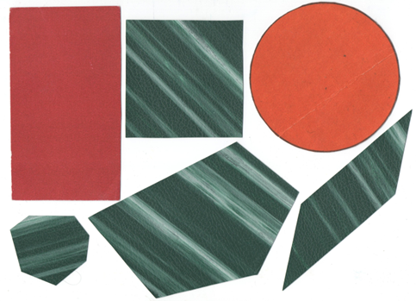
Есть ли среди этих фигур прямоугольники? Назовите каждую из фигур.

Slide 10
Изучение темы

Slide 11
- А какие площади мы будем изучать? Найдите формулы.
Но всегда ли сразу можно найти площадь фигуры?
Почему?
- Подумайте, что для этого можно сделать?

Slide 12
Оцените площадь такой фигуры
 |  |  |  | 1 см 1 см

Slide 13
Возьмём несколько фигур. Есть ли среди них равные? Как узнать? Докажите.

Slide 14
- А что будет, если мы разрежем фигуру на части?
- А площадь останется такой же или изменится? Сравните. Проверьте. Докажите.
- А возможно ли найти площади фигур, полученных из прямоугольника? Длину и ширину, зная площадь прямоугольника?
- Какие фигуры получатся, если провести диагональ? Что такое диагональ?
- Какие это треугольники?
- А равны ли они между собой?
- Докажите, что они равны, не применяя вычислений?

Slide 15
Что же тогда можно сказать про площадь прямоугольного треугольника?

Slide 16
Подсказка

Slide 17
Закрепление
- Какие формулы изучили?
- Какие понятия? (стр. 108-109)

Slide 18
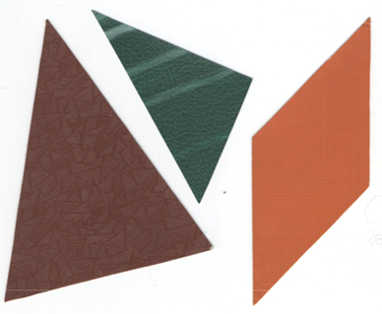
Творческое задание. Из данных фигур получите прямоугольники

Slide 19
Решение с комментариями
- Страница 109: устно № 709, 710, 711, 712.
- В тетради и у доски: № 717, 720.
- В тетрадях с комментариями: № 715, 719.
- Самостоятельно: № 716.

Slide 20
Запишите домашнее задание
П. 18, стр. 108-109 (учить), № 738, 740, КРО № 737 – с объяснением.

Slide 21
Самооценка. Рефлексия.
Подведение итогов урока
Было ли интересно на уроке?
Понятен ли материал урока?
Чувствуете ли усталость, удовольствие от своей работы?

Slide 22
Спасибо за внимание!

